Slide 1
深度图到图的变换模型
及其视觉任务

Slide 2
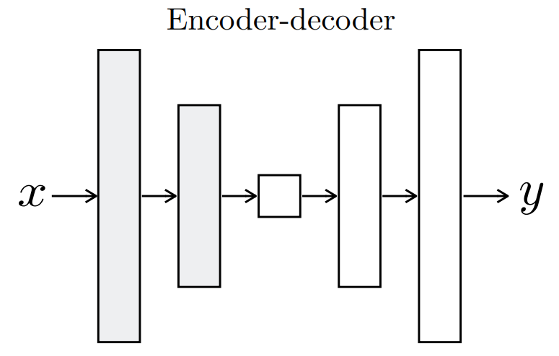
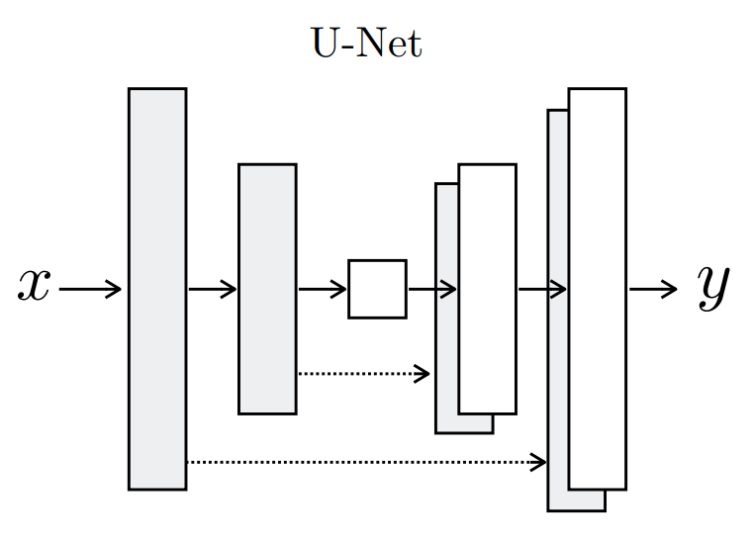
深度图到图的变换模型
深度图到图变换模型(image-to-image transform)是一种基于深度学习的信号变化模型, 模型输入一张图, 输出另一张图.
宏观上看, 模型是一个带有可学习参数的信号变换函数. 在学习好的参数控制下, 将输入信号从一个数据域(domain)映射到另一个域. 具体地, 输入一张形状H×W×C的图, 输出一张H’×W’×C’ 图.
通常基于Encoder-Decoder结构. Encoder抽取深度特征, Decoder变换成输出的形状.
如U-net, Cycle-GAN等经典模型.

Slide 3
深度图到图的变换模型
根据任务的不同, 及其数据输入输出的不同, 建立相应的具体模型和损失函数, 进行优化.
从数据样本的需求上看, 可以分为数据配对模型和非配对模型.
如cycle-GAN是数据非配对模型; pix2pix则是数据配对模型.
从输出内容量是否大于数据输入的内容量, 又可以分成数据填充/生成模型和非填充模型.
一些任务涉及到内容转换, 如人像图像卡通化.
方法大多采用端对端方式(end-to-end), 即模型输出不再进一步做优化.

Slide 4
基于深度图到图的变换模型的视觉任务和一般设置
任务 | 输入 | 输出 | 说明
自动色彩亮度调整 | RGB图 | RGB图
语义分割 | RGB图, 3通道 | 1通道像素标签图 | 输出中0-255代表对应的语义segment
自动背景虚化 | RGB图 | RGB图
虚拟图像修复/填充 | RGB图+待修复mask, 4通道 | RGB图 | 将原图和mask串接, 输出有信息生成
视频插值(高码率视频计算) | 2张RGB图 | 1张或多张RGB图 | 生成两输入帧之间的图像帧
光流图生成 | 2张RGB图 | 2通道的运动强度图 | 输入和输出不在同一个数据域
超分辨率 | 1张H×W×3的RGB图 | 1张H’×W’×3的RGB图 | 输出图的长和宽都变大, 输出有信息生成
黑白照片着色 | 1通道的黑白图像 | RGB图 | 输出有信息生成
风格变化/迁移/人像卡通化 | RGB图 | RGB图
运动物体检测/前景分割 | RGB图 | 1通道的mask图
图像内容生成 | 部分视觉信息, 文字信息 | RGB图 | 大型模型, 多模态数据融合, 输出有信息生成
表情变化 | RGB图 + 表情的token | RGB图 | 输出有信息生成
各类医学影像应用 | 信号图谱(RGB, X光, 超声波等) | 1通道 ?? | 输入和输出不在同一个数据域

Slide 5
基于深度图到图的变换模型的视觉任务和一般设置
任务 | 输入 | 输出 | 说明
图像拼接 | 2张(或以上)RGB图 | 1张RGB图 | 通常输出的长度大约为输入的倍数.
景深计算 | 1张RGB图(单目)或2张(双目) | 1通道的距离图谱 | 输入和输出不在同一个数据域
图像内容边缘的计算 | RGB图 | Mask/Intensity图
篡改检测/拷贝区域检测 | RGB图 | Mask/Intensity图
Deepfake图检测 | RGB图 | Mask/Intensity图
HDR图像生成 | 多张不同曝光的RGB图 | RGB图
数字图像电子防抖 | RGB图, 抖动模糊 | RGB图

